Slide 1
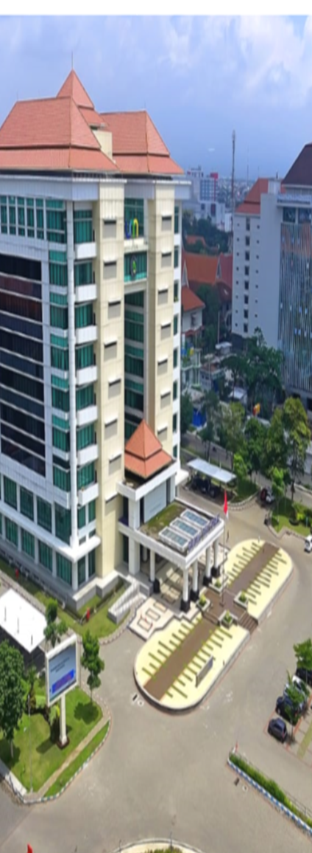
PERT 6 KETERAMPILAN MEMBIMBING DISKUSI KELOMPOK KECIL
Dr. Agus Hery SI, M.Pd
Dosen Tata Busana UM
2020

Slide 2
PENGERTIAN KETERAMPILAN MEMBIMBING DISKUSI KELOMPOK KECIL
Diskusi kelompok kecil adalah suatu proses belajar yang dilakukan dalam kerja sama kelompok bertujuan memecahkan suatu permasalahan, mengkaji konsep, prinsip atau kelompok tertentu.
Untuk itu guru memiliki peran sangat penting sebagai pembimbing agar proses diskusi dapat berlangsung sesuai dengan tujuan pembelajaran.

Slide 3
PRINSIP PENGELOLAAN KELAS
Laksanakan diskusi dalam suasana yang menyenangkan
Berikan waktu yang cukup untuk merumuskan dan menjawab permasalahan
Rencanakan diskusi kelompok dengan sistematis
Bimbinglah dan jadikanlah diri guru sebagai teman dalam diskusi

Slide 4
KOMPONEN KETERAMPILAN GURU DALAM MEGEMBANGKAN PEMBIMBINGAN KELOMPOK KECIL :
Memperjelas permasalahan
Menyebarkan kesempatan berpartisipasi
Pemusatan perhatian
Menganalisa pandangan peserta didik
Meningkatkan urutan pikiran peserta didik
Menutup diskusi

Slide 5
Hal-hal yang harus dihindari dalam membimbing diskusi kelompok kecil :
Melaksanakan diskusi yang tidak sesuai dengan karakteristik dan kebutuhan peserta didik
Tidak memberikan kesempatan yang cukup kepada peserta didik untuk memikirkan pemecahan masalah\
Membiarkan diskusi dikuasai oleh peserta didik tertentu

Slide 6
Hal-hal yang harus dihindari dalam membimbing diskusi kelompok kecil :
Membiarkan peserta didik mengemukakan pendapat yang tidak ada kaitannya dengan topik pembicaraan
Membiarkan peserta didik tidak aktif
Tidak merumuskan hasil diskusi dan tiadak membentuk tindak lanjut

